Slide 1
Е
А
В
D
С

Slide 2
фгар

Slide 3
ЗНАТЬ…
УМЕТЬ…

Slide 4
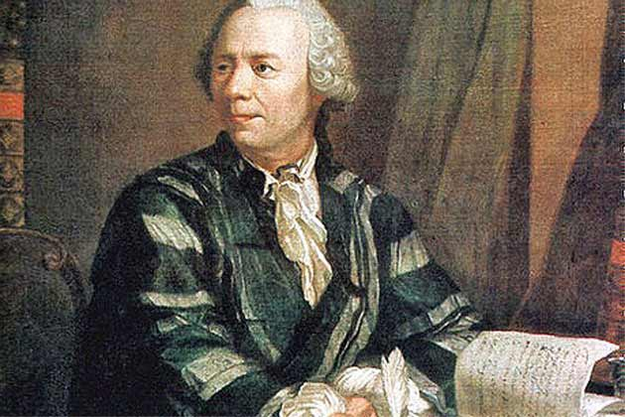
Леонард Эйлер

Slide 5
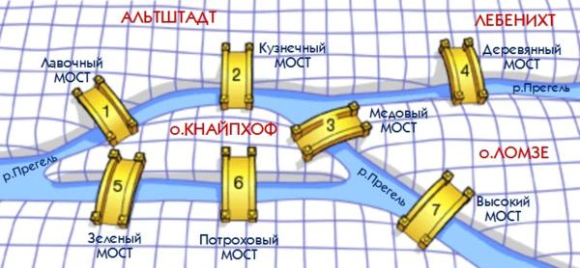
Семь мостов Кенисберга

Slide 6
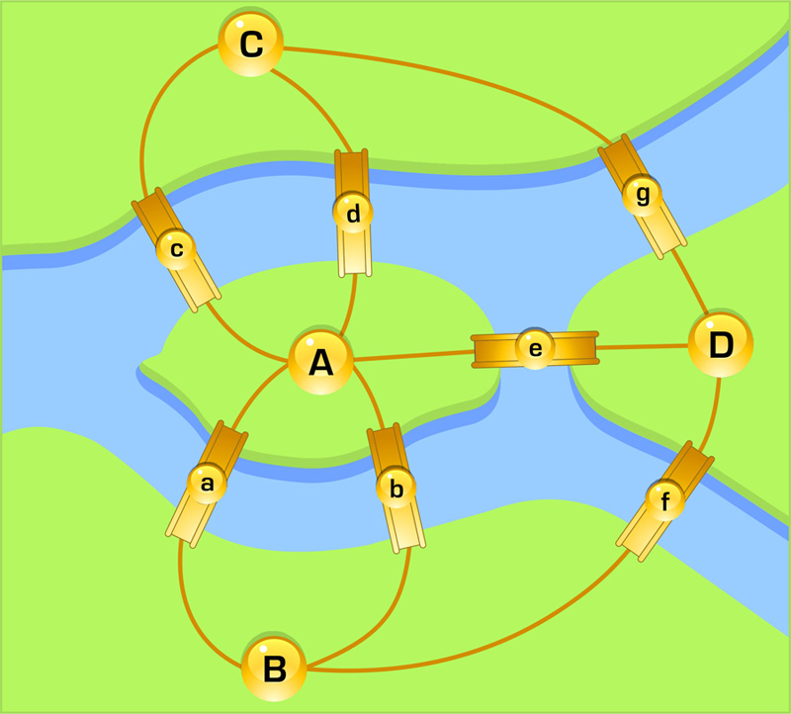

Slide 7
Граф – это набор точек, некоторые из которых соединены линиями
3 вершины
3 ребра
6 вершин
6 ребёр

Slide 8
Число рёбер выходящих из одной вершины называется степенью вершины.
А – 1
В – 3
С – 2
D – 2
A
B
C
D

Slide 9
A – 1
B – 3
C – 1
D – 1
E – 2
O – 4
A
C
B
O
D
E

Slide 10
С
А
Д
В

Slide 11
Алгоритм решения задач
1. Нарисовать граф, где вершины – острова и берега, а ребра – мосты.
2. Определить степень каждой вершины и подписать возле нее.
3. Посчитать количество нечетных вершин.
4. Обход возможен:
a. ЕСЛИ все вершины – четные, и его можно начать с любого участка.
b. ЕСЛИ 2 вершины – нечетные, но его нужно начать с одной из нечетных вершин и закончить во второй нечетной вершине
5. Обход невозможен, если нечетных вершин больше 2.
6. Сделать ВЫВОД.
7. Указать Начало и Конец пути.

Slide 12
Е
А
В
D
С

Slide 14
Б
А
Б
А
В
Г
В
А
Б
А
Б
Д
Г
В
Г
В

Slide 15
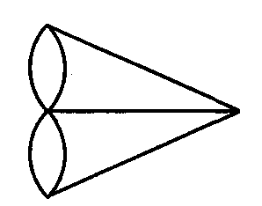
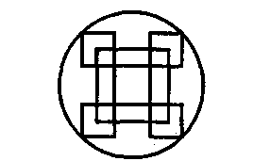
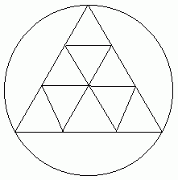
Домашнее задание
Можно ли фигуры, изображенные на рисунках, нарисовать одним росчерком? (решить с помощью графа)

Slide 16
Спасибо за урок

